Slide 1
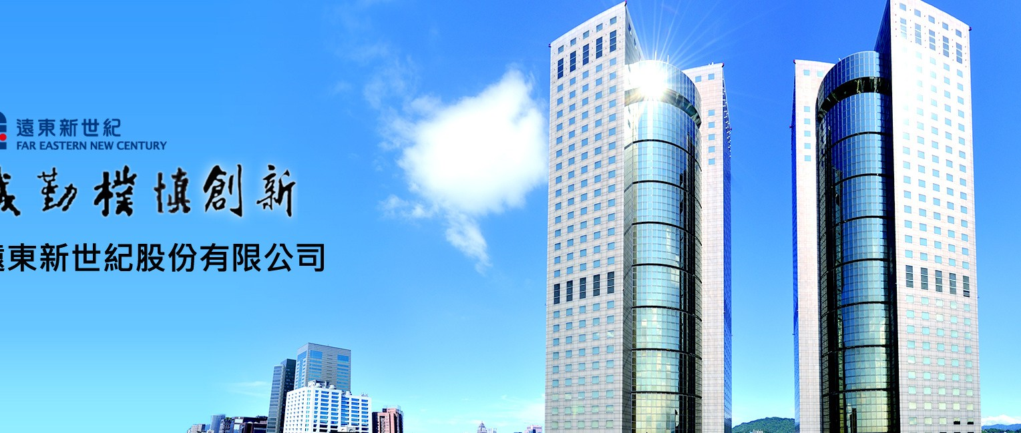
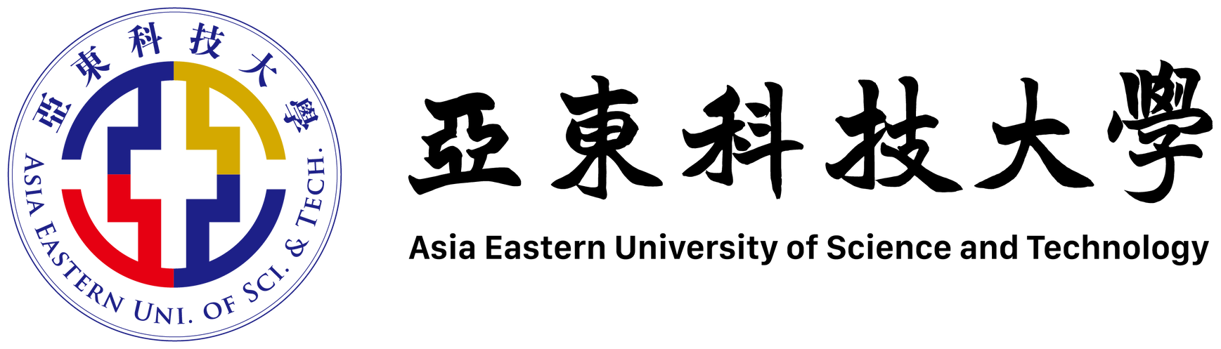
行銷創意企劃競賽
指導老師：張OO
主題：遠東新世紀
學校：ＯＯ高商
科系：商業經營科
組員：
1110101吳OO
1110102張OO
1110103陳OO
1110104彭OO

Slide 2
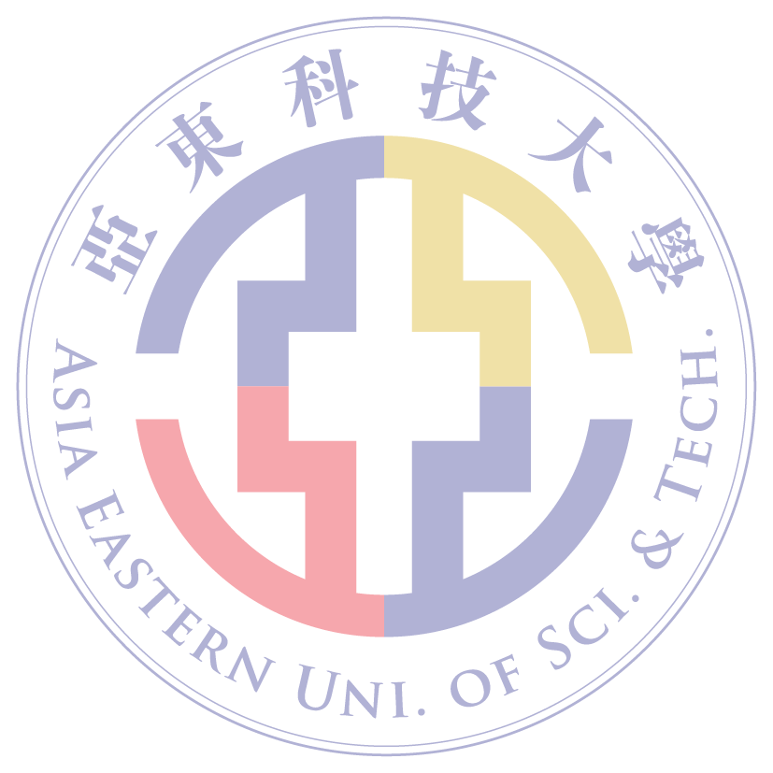
大綱
遠東新世紀簡介
企業使命
SDGs保育海洋生態
實際案例：遠東新世紀-寶特瓶回收原料
產品聯想
提出方案
結論與建議
參考資料
02

Slide 3
遠東新世紀簡介
遠東新世紀股份有限公司（原遠東紡織股份有限公司） 1945年創 辦人徐有庠先生於上海創立「遠東織造廠股份有限公司」，生產 洋房牌內衣，為遠東紡織事業的開端。1949年國民政府遷臺，遠 紡同年將生產設備及物資遷臺復廠，並以 10月20日為遠東紡織 遷臺的紀念日。2009年10月，為符合公司結構現況和未來發展願 景，遠東紡織更名為「遠東新世紀股份有限公司」。
03

Slide 4
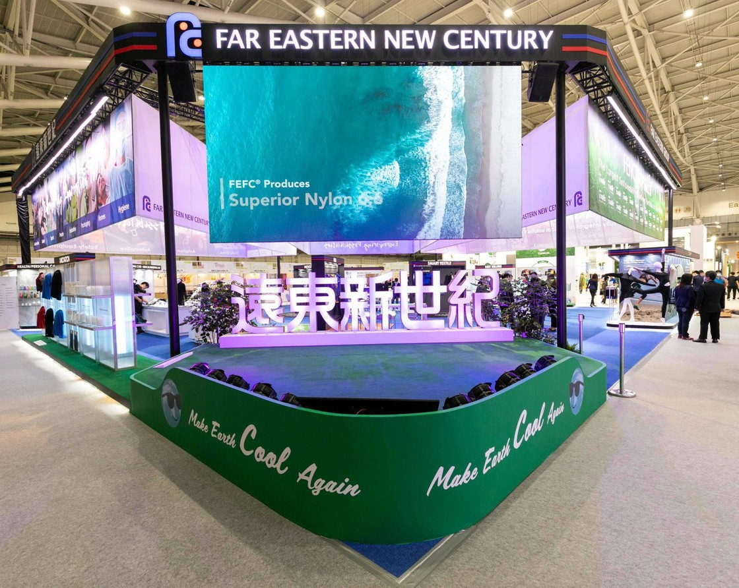
企業使命
“ 運用創新的思維、優異 的技術與卓越的管理，成 為聚酯、紡纖材料領者， 並為多元資產創造最大價 值，以引領社會發展，提 升人民福祉。 ”
04

Slide 5
SDGs永續發展是什麼
SDGs 永續發展目標是什麼？由於氣候變遷、經濟成長、社會平 權、貧富差距等難題如重兵壓境，2015年，聯合國宣布了「2030 永續發展目標」（Sustainable Development Goals, SDGs），包含消除 貧窮、減緩氣候變遷、促進性別平權等17項 SDGs 目標，指引全球 共同努力、邁向永續。當時，有193個國家同意在2030年前，努力 達成 SDGs 17項目標。
05

Slide 6
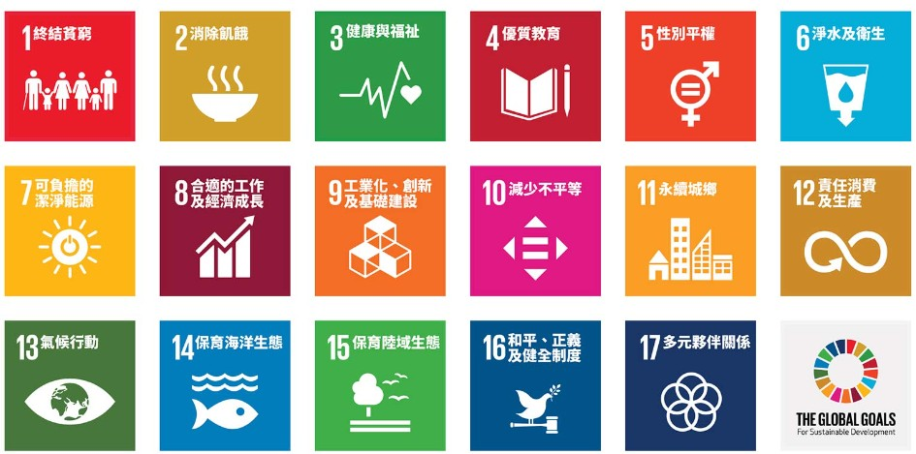
SDGs各項指標圖示
06

Slide 7
SDGs保育海洋生態
永續發展，其最常見的定義出自布倫特蘭委員會的《我們共同的 未來》：「既能滿足我們現今的需求，又不損害子孫後代，能滿 足他們的需求的發展模式。」 永續發展努力實現環境保護、經濟 和永續發展的目標。
永續發展目標 SDGs 目標14是「保育及永續利用海洋生態系，以確 保生物多樣性並防止海洋環境劣化」（Life Below Water）。
07

Slide 8
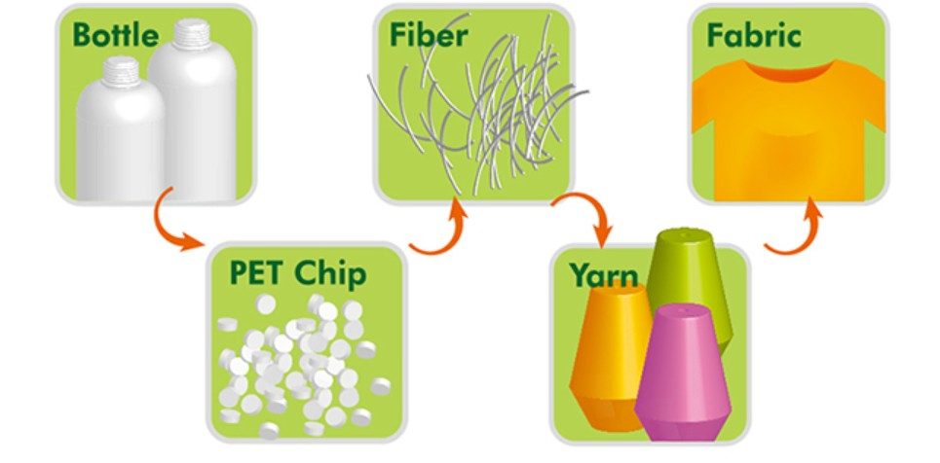

遠東新世紀-寶特瓶回收原料
以回收寶特瓶為原料，經過多道工序生產之環保纖維，可幫助減少 能源使用與二氧化碳釋放，減輕環境負擔。
特性
品質穩定
防止地球暖化
08

Slide 9
遠東新世紀-寶特瓶回收原料
遠東新(2022/8/4)宣布與台灣統一集團旗下7-ELEVEN及統 奕包裝，於北區獨家推動「循環經濟資源回收機」。透 過統奕包裝於7-ELEVEN門市建置回收機整合寶特瓶回 收，將民眾使用過的廢棄寶特瓶回收後，透過遠東新獨 家技術製成環保制服及其他商品回到7-ELEVEN門市。建 置專業一條龍的回收體系，經過分選、清洗、除汙、提 黏，抽取成為環保紗，約14-15支寶特瓶即可製成一件7-
ELEVEN門市制服。
09

Slide 10
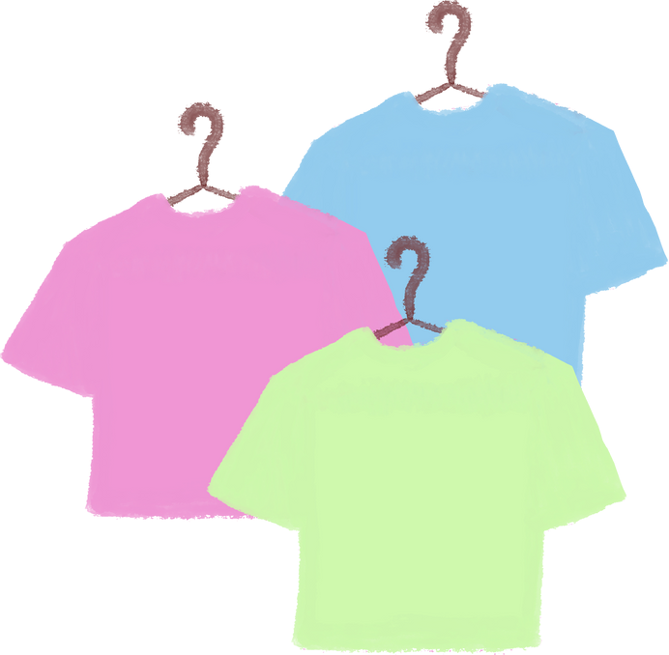
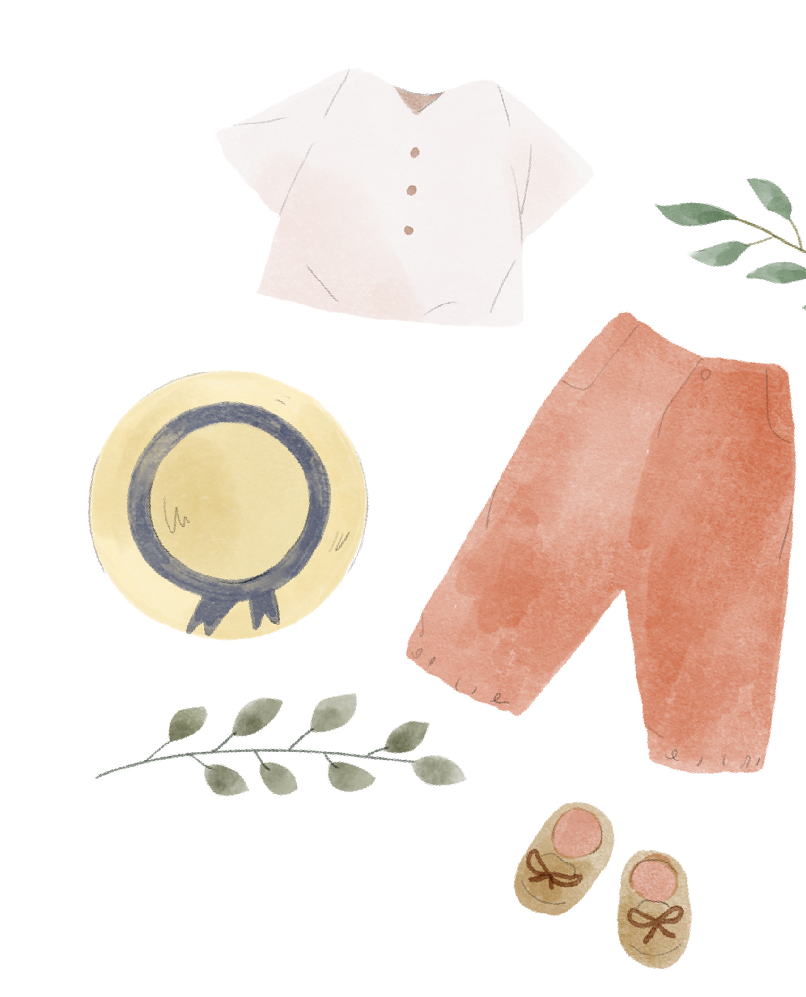
產品聯想
製作民眾日常穿衣
前面有提到建置「循環經濟資源回收機」，經過分
選、清洗、除汙、提黏，抽取成為環保紗，約14-15 支寶特瓶即可製成一件7-ELEVEN門市制服。
既然能夠製作出門市制服，是否也可以製作成民眾
的日常穿衣，除了做足了環保回收再利用，也可以 從中獲取商機，將來永續發展是必需的，若是能夠
讓環保與生活更加貼近，我們覺得能夠有更長遠的
10
發展。

Slide 11
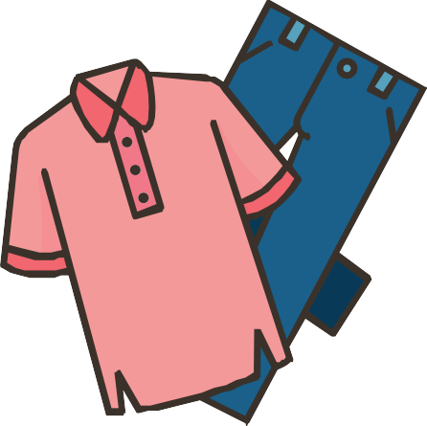
提出方案
製作民眾日常穿衣(7-ELEVEN販售)
前者提到關於製作民眾日常穿衣，是否也可以推廣民眾回收寶
特瓶達到一定的數量，也可以獲得環保材質製作出來的衣服， 除了有兌換衣物之外，也可以推廣其他使用環保材質製作的產 品，促進消費者能夠多多回收的力量。
這樣除了達到了回收再利用，也會讓民眾有一種集點兌換的感
受，對於民眾來說做環保更是易如反掌。
11

Slide 12

結論與建議
結論：現今地球暖化嚴重，全球人民對於地球汙染都有著密切 的關聯，我們認為遠東新世紀一直走在環保最前面。
遠東新世紀為全球前三大之食品級再生PET(Recycled PET)製造
商，也是台灣唯一榮獲國際飲料品牌認可的食品級再生PET供應 商，再生回收聚酯生產據點涵蓋台灣、日本、美國，及即將建 置完成的越南永續環保廠。
12

Slide 13
結論與建議
建議：
可多加推廣「循環經濟資源回收機」，除了7-ELEVEN，也可
以增置各大大專院校。
可到各大大專院校設置講座推廣 可和社區聯合辦理設置回收機
13

Slide 14
報告結束
The end

